Slide 1



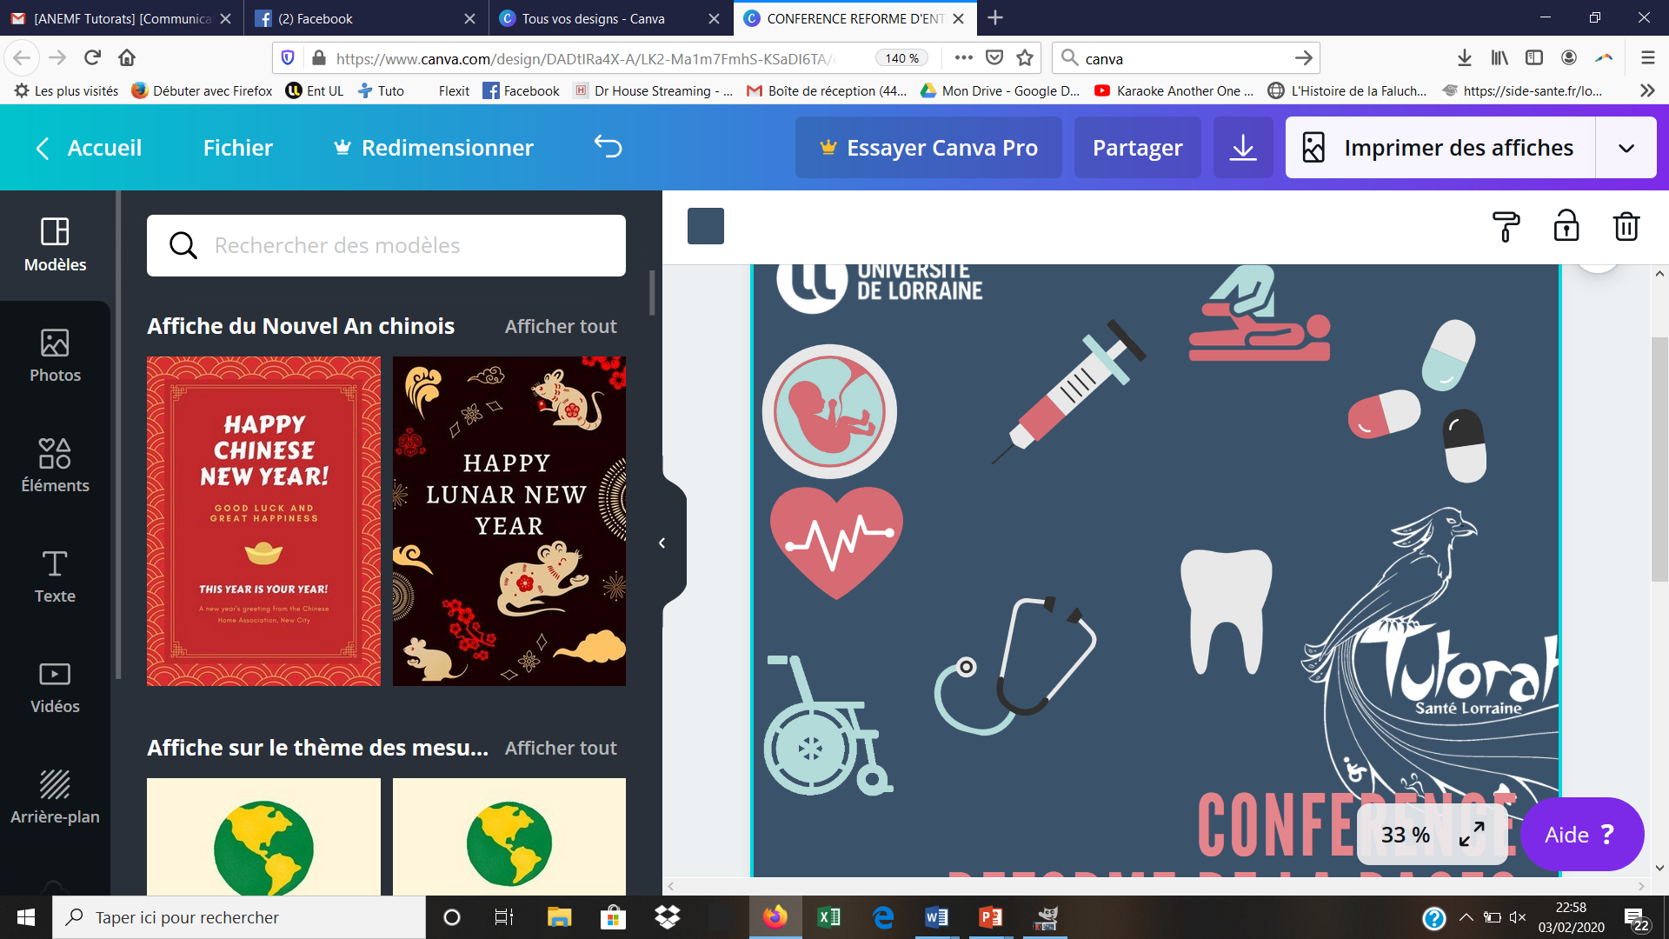


CONFERENCE
REFORME DE LA PACES
Bienvenue !

Slide 2
Le déroulement de la conférence
L’Enseignement Supérieur
Réforme d’Entrée aux Etudes de Santé au National
La Réforme en Lorraine
Les Idées Reçues
Nos Services pour l’année 2020-2021
ATTENTION : Beaucoup de choses encore en projet / pas définies !

Slide 3

Pour poser vos questions :
  Ecrivez « Slido.com » sur google
  Entrez le code « TUTORAT »
  Envoyez vos questions, nous y répondrons à la fin ;)

Slide 4

L’Enseignement supérieur
Les grandes lignes du nouveau monde d’un bachelier
Antonin AURIAC
3ème année de médecine

Slide 5
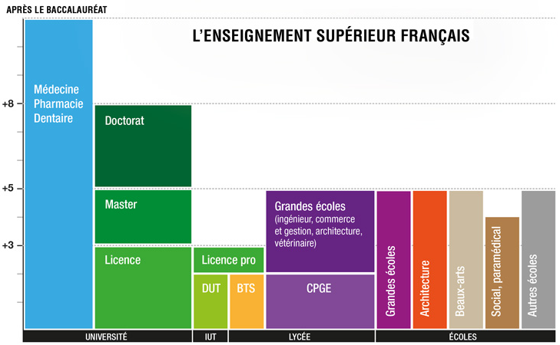
Schéma global
Plusieurs structures en place
Cursus courts : DUT, BTS, Licence Pro
Cursus en 5 ans : Prépas CPGE/Grandes écoles, paramédical, sage-femme, archi…
Cursus plus longs : Format Licence Master Doctorat (sciences, lettres, droit… couvrent de nombreux domaines) : Université
Cursus de santé : hors du processus de Bologne, donc pas de LMD

Slide 6
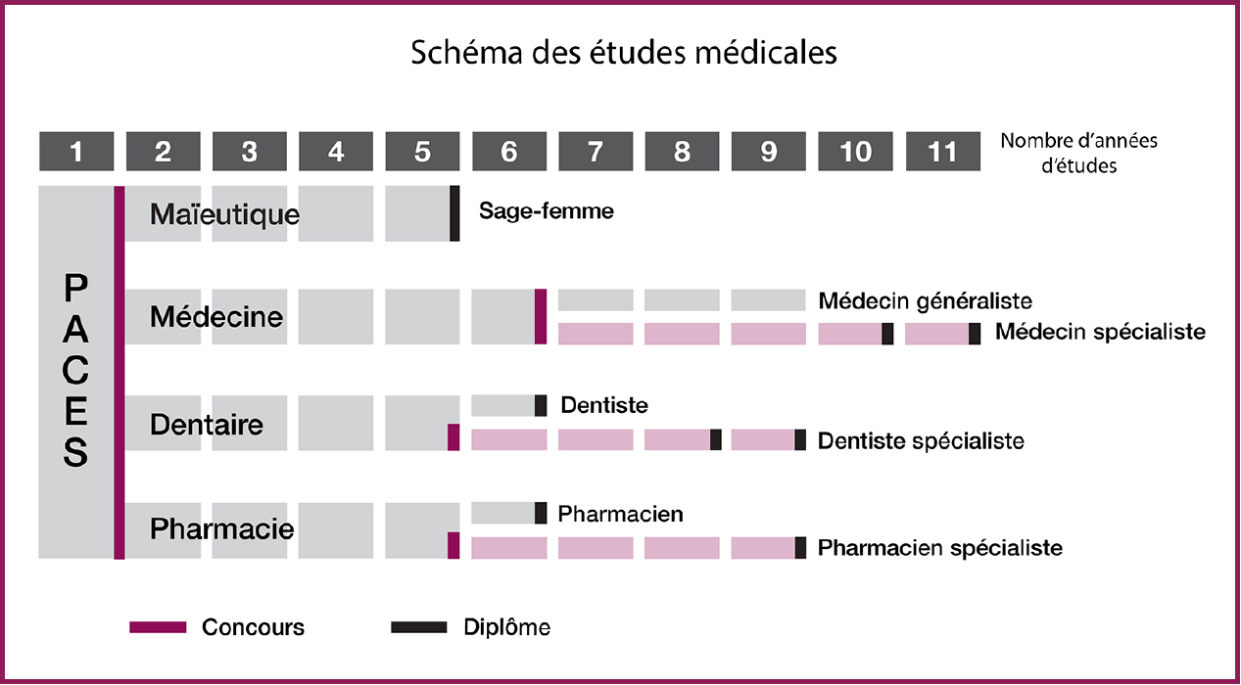
Zoom sur la santé : les études médicales
Nomenclature « MMOP »
Etudes globalement longues
Actuellement via la PACES (ou autres passerelles depuis la L3 ou le M2)
Jusqu’à 11 ans voire plus !
Il faut y être préparé

Slide 7
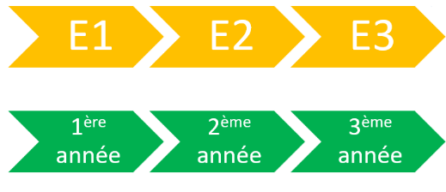
Zoom sur le paramédical
Kinésithérapie
P
A
C
E
S
K1
K2
K3
K4
Ergothérapie
→ Diplômes d’état
Psychomotricité

Slide 8
L’évaluation dans les études supérieures
ECTS « European Credit Transfer System » : Système européen de transfert et d'accumulation de crédits
Une année = 60 ECTS
Echanges et flux étudiants dans l’UE
Par « UE » = Unité d’enseignement
ECTS validés si note > 10/20

Slide 9

Réforme d’Entrée aux Etudes de Santé
Salomé LEITUS
Vice Présidente en charge des Tutorats de la FNEK
4ème année de Kinésithérapie

Slide 10

Les objectifs de la Réforme
Suppression de la PACES et du Numerus Clausus
Diversifier les profils des étudiants en Santé avec plusieurs voies d’entrée
Changer en partie les modalités d’évaluation → COMPETENCES ≠ connaissances

Slide 11
PARCOURSUP
L.AS
Licence Accès Santé
PASS
Parcours Accès Santé Spécifique
1e groupe d’épreuves :
LAS : partiels de
licence + mineure
LICENCE 1 X (MAJEURE)
Mineure Santé
PASS : 3 sessions de concours de novembre à avril
MAJEURE SANTE
Mineure X
Année invalidée
Validation à 10/20
Validation à 10/20
EXAMEN du DOSSIER
Année invalidée
Seuil ?
50% des PASS et L.AS admis
PARCOURSUP
Redoublement possible
LICENCE 2 X (MAJEURE)
Mineure Santé
LICENCE 2 X (MAJEURE)
Mineure Santé
PARCOURSUP
Pas de redoublement possible
2e groupe d’épreuves : Oraux
Primo-admis
LICENCE 3 X (MAJEURE)
Mineure Santé
LICENCE 3 X (MAJEURE)
Mineure Santé
Etudes de santé (MMOPKEP)*
*Maïeutique, Médecine, Odontologie, Pharmacie, Kinésithérapie, Ergothérapie, Psychomotricité

Slide 12
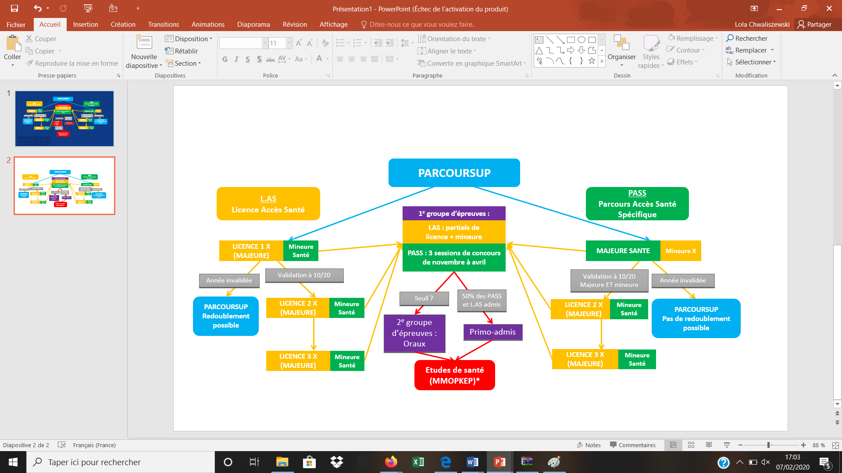
Le PASS (Parcours à Accès Santé Spécifique)
Un programme reposant en grande partie sur la Santé (Majeure Santé)
  + Une mineure X qui permettra à l’étudiant de se réorienter
  + Un module d’anglais
  + Un module de « découverte des filières de Santé »
  + Un module de préparation aux oraux

Slide 13
Le PASS (Parcours à Accès Santé Spécifique) (2)
Il sera impossible de redoubler cette année
Il y aura donc 3 possibilités pour l’étudiant dans cette voie :
      L’étudiant valide son année et réussit les épreuves d’admission et entre en 2ème année de Santé
      L’étudiant valide son année mais n’est pas admis en 2ème année de Santé, il peut alors prétendre à entrer en 2ème année de sa mineure X (Un étudiant qui avait une mineure STAPS pourra poursuivre en Licence 2 de STAPS) avec étude de son dossier en amont
      L'étudiant, qui ne valide pas ses 60 ECTS, ne peut pas redoubler. Il devra repasser par le système d'admission post-Bac (Parcoursup)

Slide 14
La L.AS (Licence à Accès Santé)
Cursus classique dans une licence que proposera l’Université
  + Une mineure Santé de 10 ECTS (base de l’enseignement Santé)

Slide 15

Une admission avec deux groupes d’épreuves
Le premier groupe d’épreuves
  = L’évaluation du dossier universitaire :
  Le résultat de l’étudiant aux partiels sur l’année
  A l'issue du 1er groupe d'épreuves, maximum 50% des étudiants admis au final seront admis dès cet instant
  Un certain nombre d’étudiants devra passer un 2e groupe d'épreuves (oraux)

Slide 16
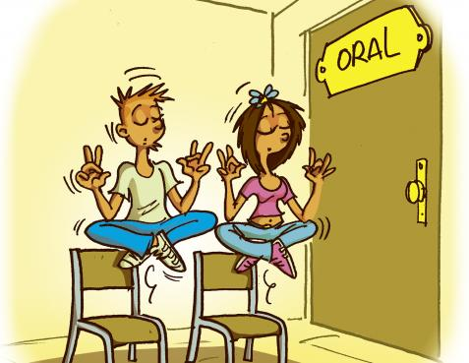
Une admission avec deux groupes d’épreuves
Le deuxième groupe d’épreuves
Un ou plusieurs oraux
Evaluation des COMPETENCES et non plus sur des connaissances brutes

Slide 17
Orientation / Réorientation
Pas de redoublement du PASS possible !
    Si > 10/20 → Réorientation possible en L.AS de la mineure X AVEC EXAMEN DU DOSSIER (Lorraine) ! avec 2e chance d’accès santé possible
    Si < 10/20 → Parcoursup
L.AS
    Si > 10/20 → Passage en L₂.AS de la Licence X + accès santé possible en L2 ou L3
    Si < 10/20 → Parcoursup
Toujours une 2e chance possible !

Slide 18
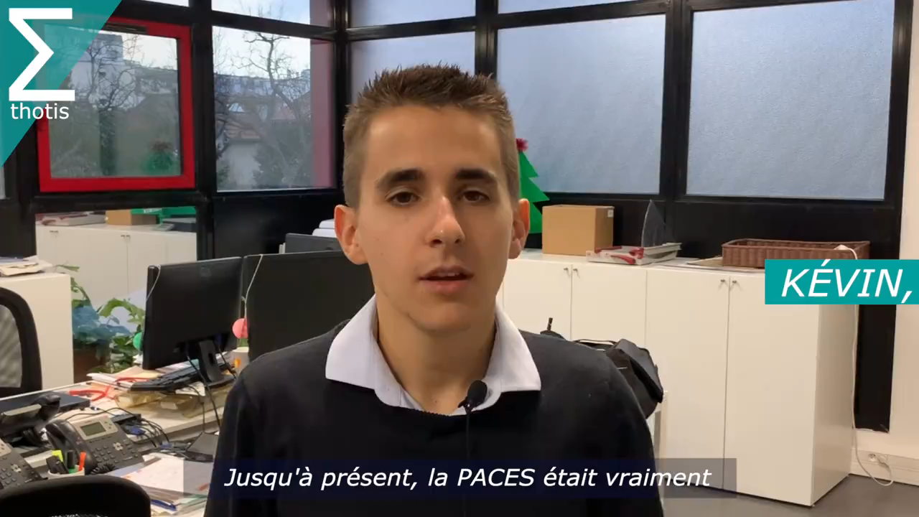

Slide 19
La réforme à l’échelle de la Lorraine
Un premier conseil : Aller sur PARCOURSUP !
3 voies d’entrée
  PASS = Parcours d’Accès Spécifique Santé
  L.AS = Licence avec « Accès Santé »
  PACES pour les doublants uniquement
Thien Thach Nguyen
3ème année de Médecine

Slide 20
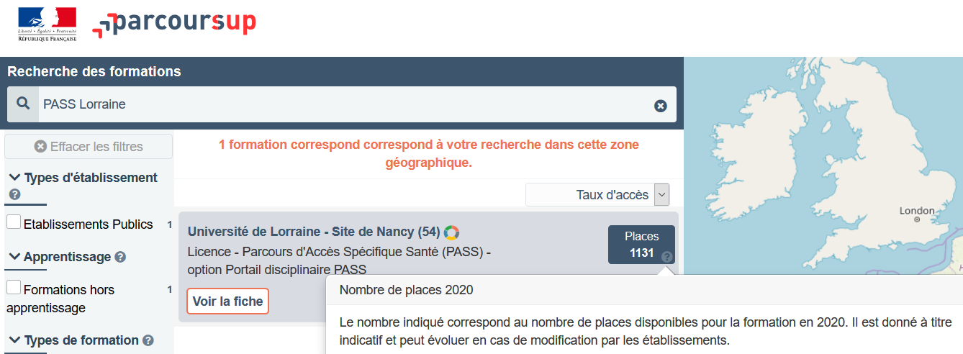
Le PASS en Lorraine
Compétences transversales
1131 places sur Parcoursup
Rentrée 2020 : 70% des places attribuées aux primants 2e année de MMOPKEP pour l’année prochaine (à rajouter aux places pour les doublants PACES)
Rentrée 2021 : 70% des places attribuées en 2e année MMOPKEP

Slide 21


PASS ≠ PACES

Slide 22
L’année de « transition »
Rentrée 2020-2021
Changement de pourcentages :
  50% issus de L.AS et 50% PASS dans les décrets à terme
70% PASS – 30% L.AS pour les 2 rentrées à venir
Numerus des doublants de la PACES à prendre en compte (?)

Slide 23
Un programme varié
UE Santé mais pas seulement
    Scientifique
    Anatomie, physiologie…
    Vision plus globale de la santé (psychologie ?)
  Programme plus vaste que la PACES
Offre minimale de 2 filières par l’UL : (ex : UE médecine + UE odontologie) avec des cours qui se recoupent
Mineure X / UE d’ouverture parmi de nombreuses filières
1 module d’anglais

Slide 24
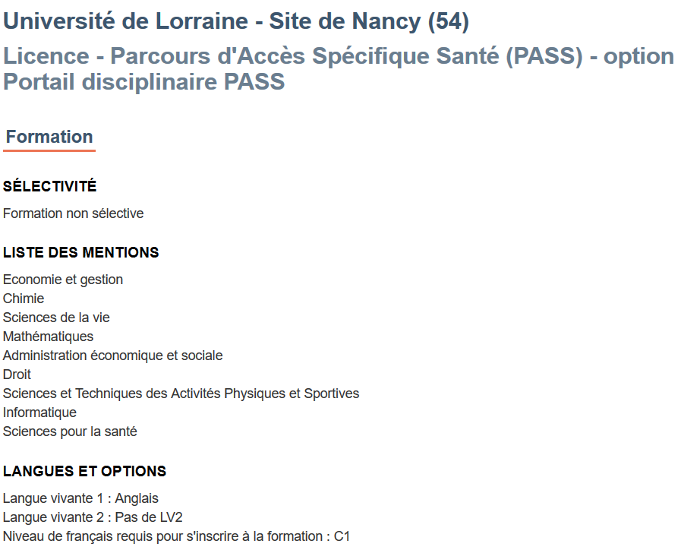
Un programme diversifié et pluridisciplinaire
Unité d’enseignement
UE Santé et « hors santé »
Anglais
UE de spécialité par filière de santé
Mineure X/UE d’ouverture
Une année bien chargée ! (plus qu’une L1)
Un programme vaste
Toujours assez scientifique
D’autres dimensions de la santé abordées

Slide 25
Une année en PASS
Cours en e-learning (vidéo-cours) et Cours magistraux
Enseignements dirigés
  Campus Santé Brabois à Vandoeuvre
  Campus SciFa de Bridoux à Metz
Mineure X : Faculté-dépendant
  E-learning ?
  Sur les campus respectifs ?
  10 ECTS soit environ 100h

Slide 26
Et l’entrée en études de santé ?
1er groupe d’épreuve : Sessions d’examen écrites
    Différentes UE par examen : QCM essentiellement
→ 35% des places en santé attribués dès le 1er groupe d’épreuves (soit la moitié des PASS admis)
2ème groupe d’épreuves : ORAL de 20 min/étudiants
  Même modalités que les étudiants en L.AS
  Motivation, projet professionnel, esprit critique… (pas défini)
  → Compétences et pas connaissances

Slide 27
La L.AS en Lorraine
Licences | Nancy | Metz
Droit | 50 | 30
Eco-gestion | 40 | 30
STAPS | 30 | 16
Science de la Vie | 18 | 16
Physique-Chimie | 18 | 16
Maths-info | 18 | 18
Sciences pour l’ingénieur | 18 | 16
MIASHS | 25 | /
Allemand | / | 10
1ère année de licence complète : 60 ECTS
369 places actuellement
Licences proposées et places (Page PARCOURSUP)
+ 1 « accès santé » par filière de santé :
10 ECTS en e-learning ou en présentiel (à définir selon les licences) soit 70 ECTS !
A terme : 50% maximum des étudiants

Slide 28
Une année en L.AS
Cours de licence sur le campus correspondant
  Ex : Campus Sciences pour L.AS Sciences de la Vie
Cours de la Mineure Santé
  E-learning ou présentiel ou podcast
  Issus du programme du PASS a priori
Unité d’enseignement | ECTS
Licence | 60
Accès santé | 10
Total | 70

Slide 29
Et l’entrée en études de santé ?
1e groupe d’épreuves
  Examen (partiels) ECRIT de la licence choisie
  Dates variables selon les licences
  Examen ECRIT pour la mineure santé
2e groupe d’épreuves :
  ORAL de 20 min/étudiant
  Même modalités d’évaluation que les PASS
  → Compétences et non des connaissances

Slide 30

Pour résumer :
PARCOURSUP
L.AS
Licence Accès Santé
PASS
Parcours Accès Santé Spécifique
1e groupe d’épreuves :
LAS : partiels de
licence + mineure
LICENCE 1 X (MAJEURE)
Mineure Santé
PASS : 3 sessions de concours de novembre à avril
MAJEURE SANTE
Mineure X
Année invalidée
Validation à 10/20
Majeure ET mineure
Validation à 10/20
Majeure ET mineure
Année invalidée
Seuil ?
50% des PASS et L.AS admis
PARCOURSUP
Redoublement possible
LICENCE 2 X (MAJEURE)
Mineure Santé
LICENCE 2 X (MAJEURE)
Mineure Santé
PARCOURSUP
Pas de redoublement possible
2e groupe d’épreuves : Oraux
Primo-admis
LICENCE 3 X (MAJEURE)
Mineure Santé
LICENCE 3 X (MAJEURE)
Mineure Santé
Etudes de santé (MMOPKEP)*

Slide 31
Pour résumer :
1131 PASS, 369 L.AS = Primants
Pourcentage de places à définir pour les doublants !!!
Doublants PACES = X % des places
PASS = 70% des primants
Etudiants en 2ème année de MMOPKE (100%)
Primants = 100 - X %
L.AS = 30% des primants

Slide 32
Idées reçues de la réforme
Andréanne MOHRBACH
3ème année de médecine

Slide 33

Le programme du PASS est identique à celui de la PACES
PASS : des notions « hors santé », de l’anglais, élaboration du projet professionnel… et surtout des ORAUX
Compétences et non plus uniquement des connaissances
PACES : connaissances très détaillées de santé
Objectif : vision plus globale et pluridisciplinaire de la santé

Slide 34
Ce sera plus difficile ou plus facile de réussir avec la réforme
Impossible de comparer
3 programmes différents
Modes d’évaluation de la PACES, du PASS et de la L.AS différents (oraux)
Investissement personnel important

Slide 35
La PASS est la voie royale pour accéder aux études de Santé / il y a plus de chances de réussite avec le PASS
Il n’y a pas de voie royale pour accéder aux études de santé !

Slide 36
Suppression du Numerus Clausus = absence de sélection
Il ne suffira pas d’avoir une certaine note pour accéder à la deuxième année : Il y aura toujours une forme de sélection avec un nombre limité de places en deuxième année
Pas de Numerus Clausus comme en PACES mais un Numerus Apertus

Slide 37
Plus de redoublement donc une seule chance de réussir
Le redoublement a été supprimé pour éviter que les étudiants perdent du temps
Cependant chaque étudiant aura deux chances pour accéder à la deuxième année de filière de santé (soit PASS + L.AS soit deux fois en L.AS entre la L1 et la L3 !)

Slide 38
Nos Services pour l’année 2020 - 2021
Joey DE CIANCIO
3ème année de médecine

Slide 39
Nos services pour les étudiants en L.AS
Polycopiés numériques
Mineure Santé
Parrainage
Accompagnement personnalisé
Préparations aux oraux
Colles en lignes
20 – 30 QCM / 15 jours ?
Totalement gratuit !

Slide 40
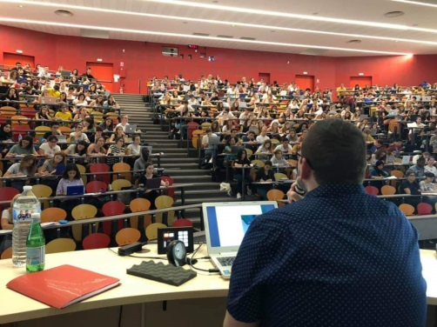
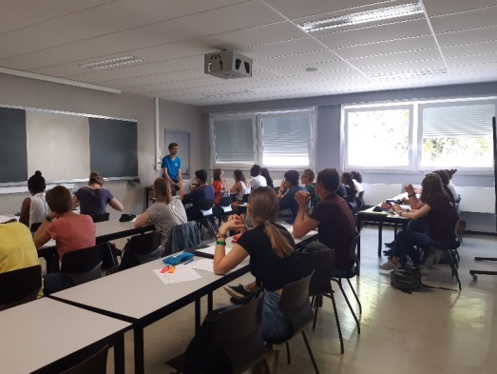
Nos Services pour le PASS
Avant la rentrée
La Tut’Rentrée :
une semaine pour une 30^{aine} d’€ *
Découverte du programme
Visite du campus (BU, RU, …)
Premier entrainement écrit
Polycopiés
de cours
Repas et Tut’Soirée
*Nous n’avons pas encore fixé les prix des services à venir.
Nos prix servent simplement aux frais d’impressions

Slide 41
Nos services pour le PASS
Pour toute l’année et gratuitement
Colles en amphithéâtre / en ligne
Examens blancs
Permanences à Nancy et Metz
Préparations aux oraux
Réseaux sociaux et forum
Bien-être : jogging, jeux, sophrologie
*Nous n’avons pas encore fixé les prix des services à venir.
Nos prix servent simplement aux frais d’impressions

Slide 42
Nos Services pour le PASS
Le Pack + à ≈ 30 €
Polycopiés complets et de qualité imprimés
Groupes de travail = séances de cours
Parrainage
*Nous n’avons pas encore fixé les prix des services à venir.
Nos prix servent simplement aux frais d’impressions

Slide 43







Avez-vous des questions ?
Suivez nous sur les réseaux sociaux :
@tutoratsantelorraine
@TutoratSante
Tutoweb.net
Tutorat Santé Lorraine
Tutorat Santé Lorraine
Retrouvez notre diaporama sur notre site
tutoweb.net→ Réforme
Ainsi que la vidéo de la conférence sur notre chaine YouTube : Tutorat Santé Lorraine

Slide 44
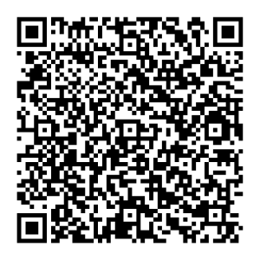
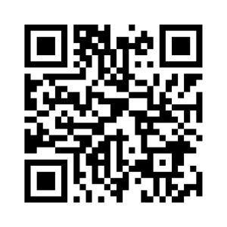
2ème conférence prévue en avril
Inscriptions à notre Newsletter !
Rubrique réforme tutoweb.net
Mise à jour régulièrement

